Slide 1
Respuesta ionosférica
Índice TEC
20 al 27 de mayo y del 28 de mayo al 4 de junio, 2022
Ing. Carlos Isaac Castellanos Velazco

Slide 2
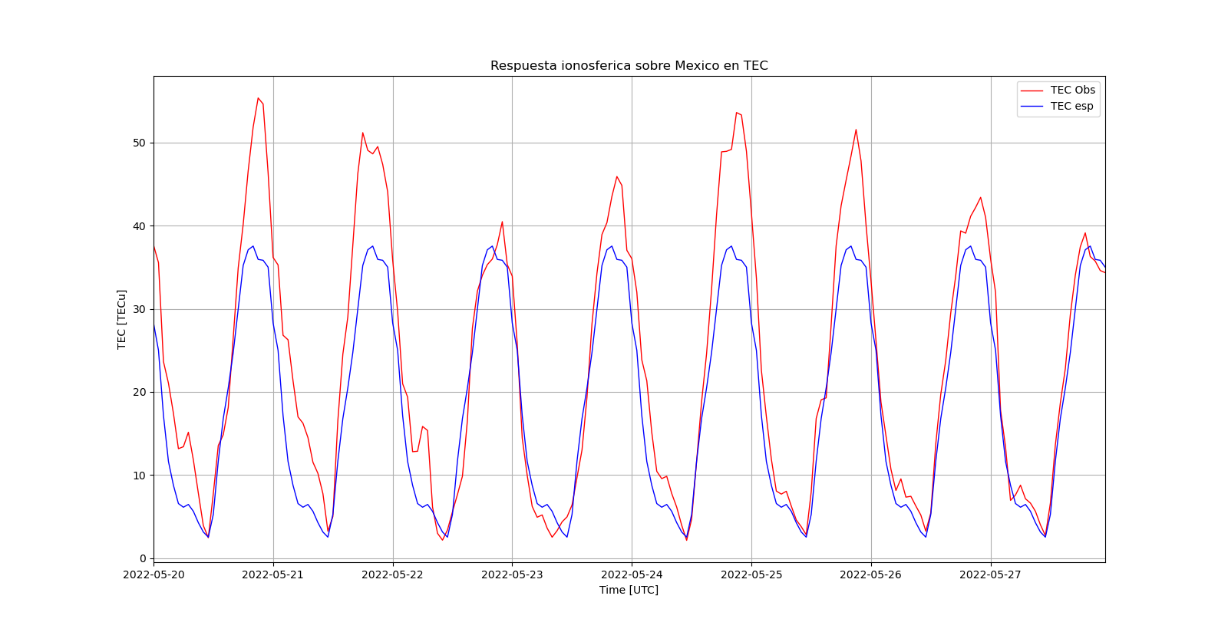
El índice TEC (Contenido Total de Electrones) permite monitorear la respuesta ionosférica en el clima espacial.
En el periodo de tiempo entre el 20 y el 27 de mayo, se observa una respuesta ionosférica positiva general durante los máximos diurnos.
La mayor respuesta positiva se observa durante el máximo diurno del 20 de mayo. La magnitud alcanzada fue de 56 TECu. Un segundo máximo se presentó el 24 de mayo, de 54 TECu.
Entre el 21 y 22 cerca del mínimo diurno se observa una respuesta positiva significativa.
Los valores TEC observados fueron obtenidos a partir de observaciones en formato RINEX de la estación GPS de Coeneo, Michoacán.
Los valores de índice TEC fueron derivados del procesamiento de los archivos RINEX mediante el Software GPS-TEC*, creado por el Dr. Gopi Krishna Seemala.
Los valores de TEC esperados se obtuvieron a partir de la mediana de los valores obtenidos de los 27 días previos a la ventana de tiempo utilizada.
* El software utilizado puede generar cierto grado de error, por lo que los datos presentados no deben ser considerados como definitivos.

Slide 3
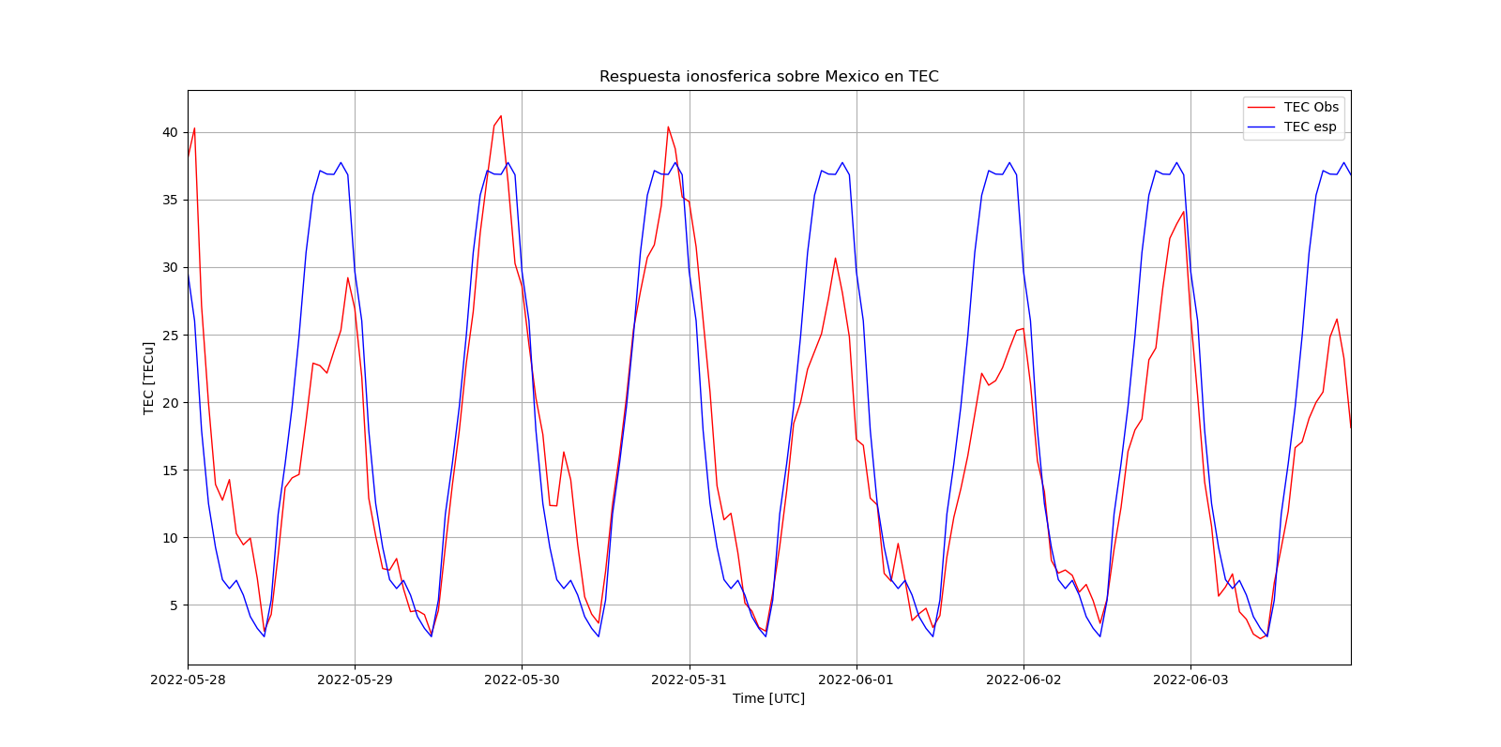
El índice TEC (Contenido Total de Electrones) permite monitorear la respuesta ionosférica en el clima espacial.
En el periodo de tiempo entre el 28 de mayo y el 04 de junio, se observa una respuesta ionosférica negativa general durante los máximos diurnos.
La menor respuesta negativa se observa durante el máximo diurno del 02 de junio. La magnitud alcanzada fue de 25 TECu.
Entre el 30 y 31, cerca del mínimo diurno se observa una respuesta positiva significativa.
Los valores TEC observados fueron obtenidos a partir de observaciones en formato RINEX de la estación GPS de Coeneo, Michoacán.
Los valores de índice TEC fueron derivados del procesamiento de los archivos RINEX mediante el Software GPS-TEC*, creado por el Dr. Gopi Krishna Seemala.
Los valores de TEC esperados se obtuvieron a partir de la mediana de los valores obtenidos de los 27 días previos a la ventana de tiempo utilizada.
* El software utilizado puede generar cierto grado de error, por lo que los datos presentados no deben ser considerados como definitivos.

Slide 4
Referencias:
Datos obtenidos de https://data.unavco.org/archive/gnss/rinex/obs/2022/
Gopi Krishna Seemala (2012), GPS-TEC analysis software. https://www.researchgate.net/publication/255978205_GPS-TEC_analysis_software
Gráfica Dst obtenida de: http://isgi.unistra.fr/data_plot.php. último acceso: 12 de marzo, 2022.

